Slide 1
类（class）
高中生类
属性：姓名、年龄、性别、分数
方法：对属性进行查询或修改、与其他同类发生一些关系、运算等等
Notes:
以美国高中生社交网络信息数据集为例，所有的高中生即为一类。
类中有许许多多的属性，比如姓名、年龄、性别、成绩。
我们可以对这些属性进行操作，比如改变其姓氏、比较两个高中生年龄的大小，提升或降低其分数等，这些操作被称为方法，这些属性和方法结合在一起，包裹起来就成为了类。

Slide 2
对象（object）
高中生类
对象的属性
姓名：刘美丽
年龄：19
性别：女
成绩：3.78
……
对象的属性
姓名：王耀华
年龄：18
性别：男
成绩：3.51
……
共有的方法：
改变姓名、改变成绩等等
高中生1
高中生2
Notes:
类是一种具体事物的抽象，这些具体事物即为对象，它们是类的一个具体实例。比如我们谈到“高中生”，那么地球上任何一个高中生都是高中生这个类的对象，并且每一个对象都具有年龄、性别、毕业年份这些属性。如果要使用类，就必须先将其实例化，我们通常不会说“高中生年龄很大”，但是可以说“这位高中生年龄很大”，其中的“这位高中生”就是“高中生”类的实例化对象。

Slide 3
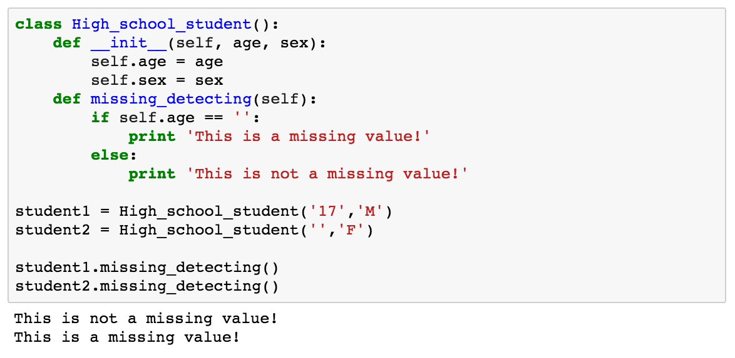
类：对具有相同数据和方法的一组对象的描述或定义。
对象：对象是一个类的实例。
实例(instance)：一个对象的实例化实现。
标识(identity)：每个对象的实例都需要一个可以唯一标识这个实例的标记。
实例属性（instance attribute）：一个对象就是一组属性的集合。
实例方法(instance method)：所有存取或者更新对象某个实例一条或者多条属性的函数的集合。
类属性（classattribute）：属于一个类中所有对象的属性，不会只在某个实例上发生变化
类方法（classmethod）：那些无须特定的对性实例就能够工作的从属于类的函数。
代码中的类和对象
类名
参数
初始化变量
初始化方法
类中的方法：
方法名
函数体
对象名
对象的初始化
对象调用类中的方法
Notes:
类：对具有相同数据和方法的一组对象的描述或定义。
对象：对象是一个类的实例。
实例(instance)：一个对象的实例化实现。
标识(identity)：每个对象的实例都需要一个可以唯一标识这个实例的标记。
实例属性（instance attribute）：一个对象就是一组属性的集合。
实例方法(instance method)：所有存取或者更新对象某个实例一条或者多条属性的函数的集合。
类属性（classattribute）：属于一个类中所有对象的属性，不会只在某个实例上发生变化
类方法（classmethod）：那些无须特定的对性实例就能够工作的从属于类的函数。

Slide 4
类的创建
用 class 类名 即可以创建一个类
在类名的程序块中可以定义这个类的属性、方法等等
Notes:
例如下面的创建了一个High_school_student类，并定义了这个类的一个方法——初始化方法__init()__

Slide 5
创建实例
创建相应的实例
查看实例属性
Notes:
可以看到，“student_a”是“High_school_student”类的一个实例，存储在“0x1041ecbd8”（内存地址）中。
我们如果想看“student_a”的年龄“age”，则可以像模块中调用方法一样使用点符号".”
此处有实战演练

